Slide 1
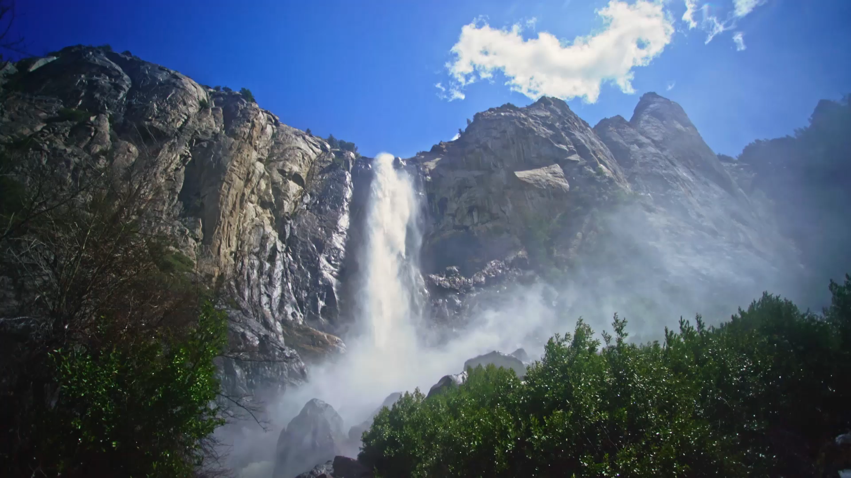

NACIONALNI PARK MLJET
BRUNA PANŽIĆ
KATJA POLJAK
1.C, III. Gimnazija, Split

Slide 2

Što su to nacionalni parkovi?
Nabroji neke.

Slide 3
https://np-mljet.hr/

Slide 4

NP Mljet
NP Mljet obuhvaća SZ dio otoka Mljeta
11.11.1960 je to područje proglašeno nacionalnim parkom
Predstavlja prvi institucionalizirani pokušaj zaštite izvornog ekosustava na Jadranu
Izvor: https://hr.wikipedia.org/wiki/Datoteka:Mljet_logo2.jpg (pristupljeno 4.6.2020)

Slide 5
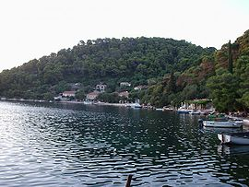
Osnovni podatci
Polače – glavna turistička i putnička luka
Goveđari
  Babine Kuće – najstarije naselje na Jezerima
Soline – mjesto na početku Velikog jezera
Pristanište – mjesto s poštom i upravom NP-a
Pomena – mjesto s jedinim hotelom na otoku
Izvor: https://hr.wikipedia.org/wiki/Babine_Ku%C4%87e (pristupljeno 4.6.2020)

Slide 6
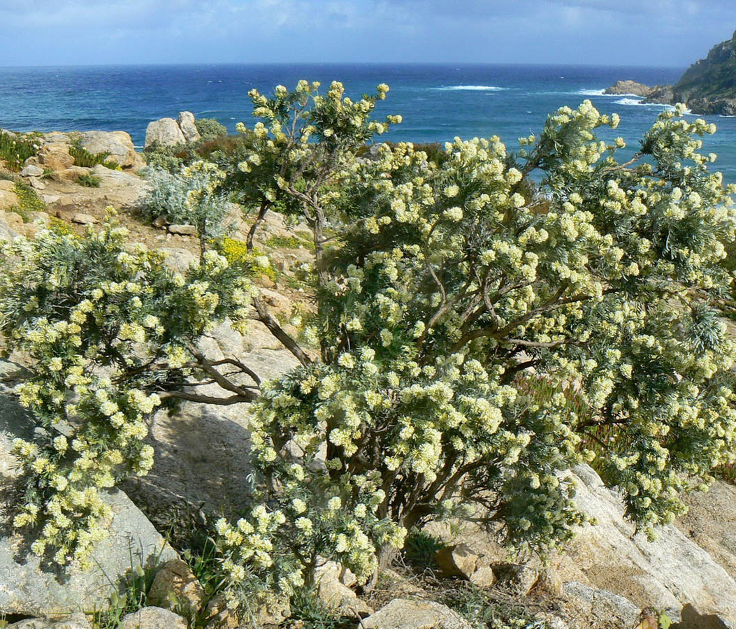
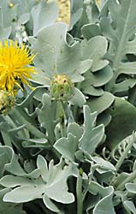
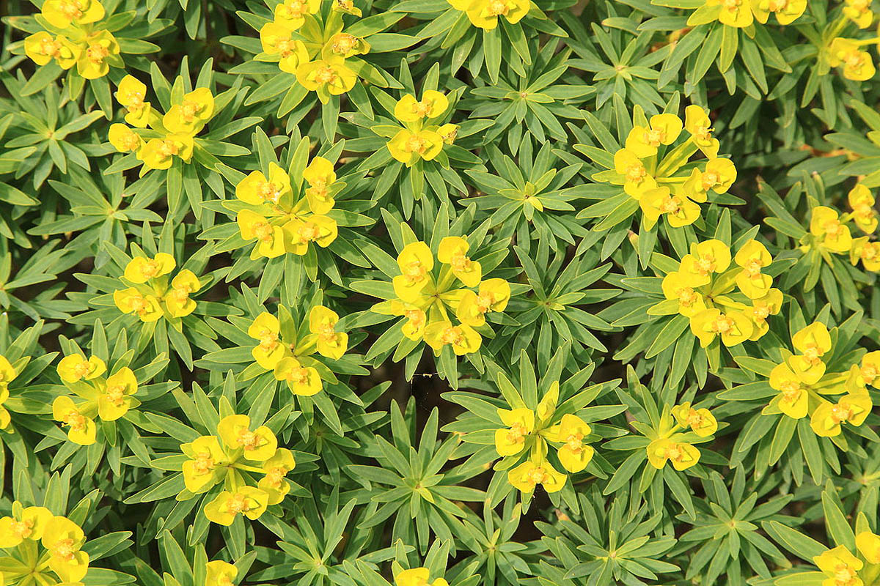
Biljni svijet Mljeta
vegetacija vrlo bujna
Zeleni otok
šume- 90% površine
endemi- dubrovačka zečina (Centaurea ragusina), Jupiterova brada (Anthyllis barba-jovis), drvenasta mlječika (Euphorbia dendroides).
Izvori slika-
https://www.plantea.com.hr/wp-content/uploads/2016/02/drvenasta-mljecika-1.jpg
https://www.plantea.com.hr/wp-content/uploads/2016/02/jupiterova-brada-2.jpg
https://www.ciopa.hr/slike/Centaurea-ragusina.jpg

Slide 7
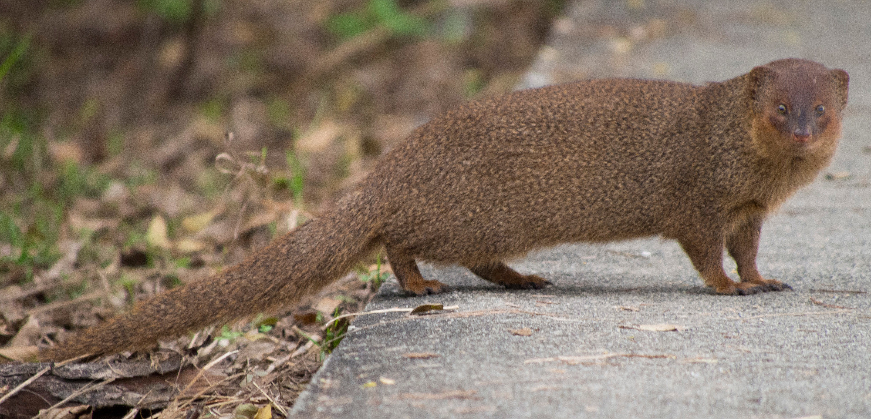
Životinjski svijet Mljeta
Kopnena fauna- osiromašena nakon što je 1909. godine donesen indijski mali mungos (Herpestes auropunctatus), vrsta grabežljivca koji uništava zmije.
divlje svinje (Sus scrofa), jeleni lopatari (Dama dama) i mufloni.
Podmorje bogato raznom bijelom i plavom ribom, školjkašima te rakovima.
Izvor slike- https://upload.wikimedia.org/wikipedia/commons/0/01/Small_asian_mongoose.jpg

Slide 8
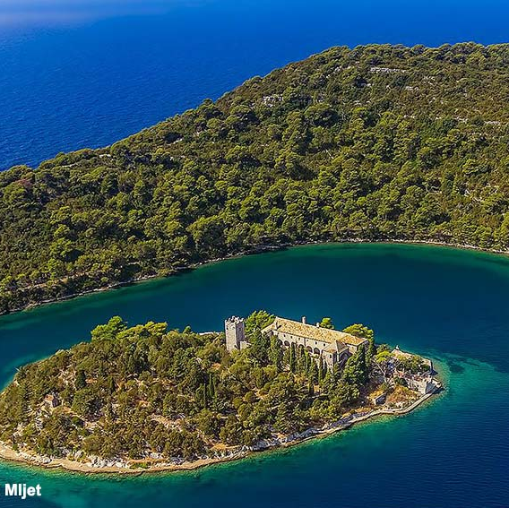
jezera
Izvor slike- https://www.mljettravel.com/news/wp-content/uploads/benedictine-monastery-islet-melita-lakes-mljet1.jpg
Veliko jezero (zaljev koji je kod Solina povezan s otvorenim morem) nastalo je potapanjem kraškog polja. [površina- 1,45km2]
Malo jezero se nalazi na SZ dijelu velikog jezera s kojim je spojen kanalom kroz koji, ovisno o plimi i oseki, teče jaka morska struja. Kanal se nalazi na mjestu Mali most. More se u Malom jezeru slabo izmjenjuje pa ono ima svojstvo lagune. [površina- 0,25 km2]

Slide 9
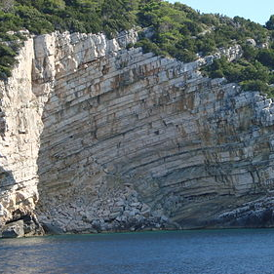
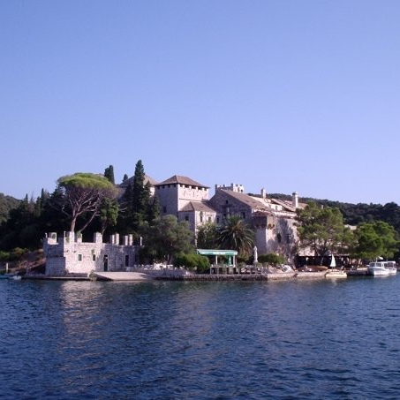
znamenitosti
Izvori slika- https://upload.wikimedia.org/wikipedia/commons/e/eb/Oto%C4%8Di%C4%87.jpg
https://upload.wikimedia.org/wikipedia/commons/e/eb/Oto%C4%8Di%C4%87.jpg
očuvane šume alepskog bora, hrasta crnike i makije
sustav slanih jezera, međusobno povezanih s morem
otočić Sveta Marija
ostaci rimske palače i cijelog fortifikacijskog sklopa u Polačama
ostaci ilirske utvrde na brdu iznad Velikog jezera
geomorfološki lokalitet Zakamenica, na kojem je more tokom godina u otoku napravilo skulpturu biskupa i dva amfiteatra
solinski kanal i Vrata od Solina, na kojem su benediktinci postavili veliki kameni križ s natpisom na glagoljici

Slide 10
literatura
https://hr.wikipedia.org/wiki/Babine_Ku%C4%87e (pristupljeno 4.6.2020)
https://hr.wikipedia.org/wiki/Nacionalni_park_Mljet (pristupljeno 4.6.2020)
https://np-mljet.hr/o-parku/ (pristupljeno 4.6.2020)
https://getbybus.com/hr/blog/nacionalni-park-mljet/ (pristupljeno 4.6.2020)
https://www.google.com/search?q=mljet+veliko+jezero&rlz=1C1CHBD_hrHR902HR902&source=lnms&tbm=isch&sa=X&ved=2ahUKEwi336mty_rpAhXv-yoKHYkWDqYQ_AUoAXoECBcQAw&biw=1920&bih=903#imgrc=Egiw4FLg-BoJEM (pristupljeno 10.6.2020.)
https://np-mljet.hr/o-parku/ (pristupljeno 10.6.)

